Slide 1






ЦЕНТР ПОДДЕРЖКИ
ЭКСПОРТА
КРАСНОДАРСКОГО КРАЯ
Вместо границ — перспективы

Slide 2












Услуги Центра поддержки экспорта
Центр поддержки экспорта Краснодарского края
Центр поддержки экспорта Краснодарского края
ТРИ БАЗОВЫХ ЭТАПА инструментария Центра:
1. Аналитика и обучение
Центр поддержки экспорта Краснодарского края (ЦПЭ) - элемент региональной инфраструктуры поддержки субъектов МСП в сфере несырьевого экспорта. Функционирует с 2011 года.
Куратор, агент правительства РФ по созданию
и развитию центров поддержки экспорта:
АО «Российский экспортный центр».
Учредитель:
Администрация Краснодарского края в лице
Департамента инвестиций и развития малого и среднего предпринимательства Краснодарского края.
2. Подготовка МСП к экспорту
3. Контакт с зарубежным партнером

Slide 3
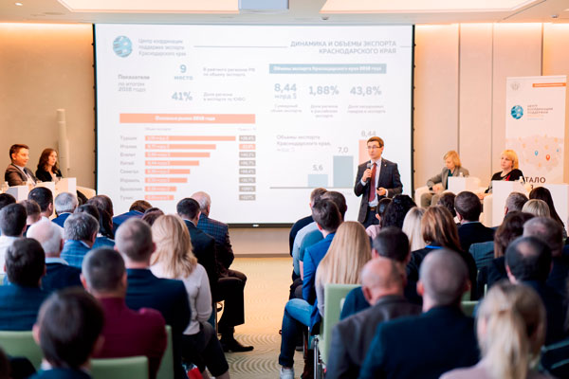
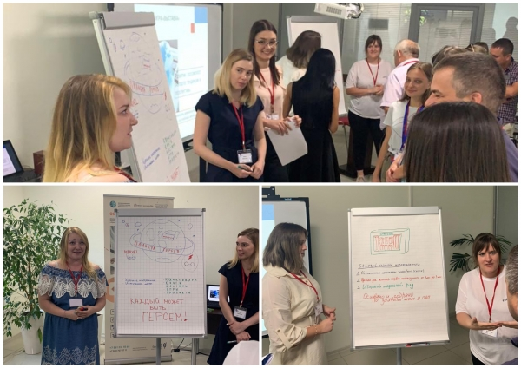
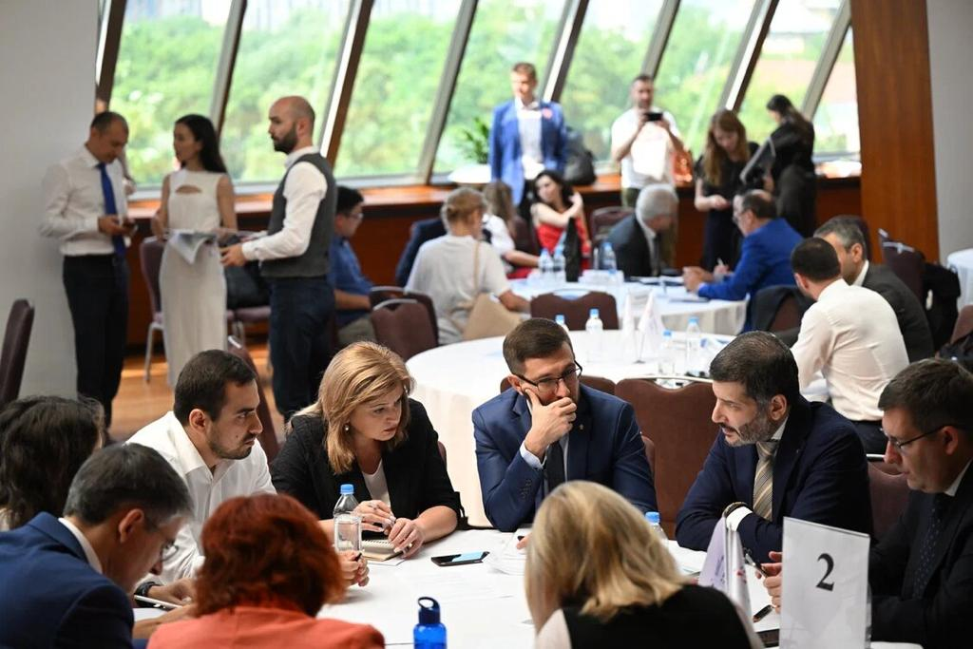
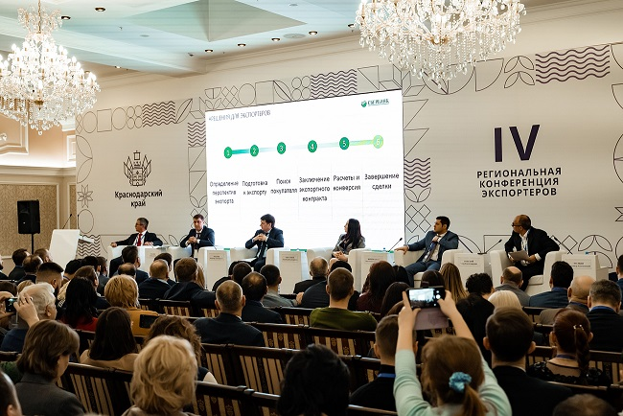
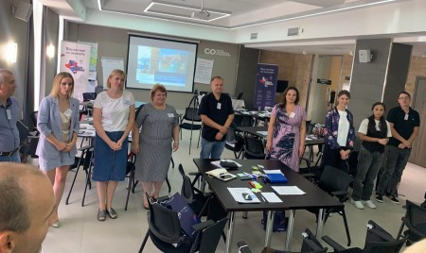
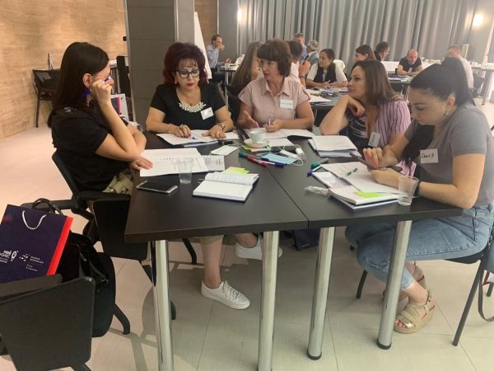
1. Аналитика и обучение
Центр поддержки экспорта Краснодарского края
Анализ перспектив выхода на конкретный рынок конкретного МСП, анализ барьеров
Семинары, вебинары, мастер-классы, круглые столы и конференции по экспорту
Образовательный проект по методике РЭЦ
(семинары, программа Мини-MBA)
Акселерационный проект (интерактивное обучение, практика, сопровождение)
Повышение компетенций представителей администраций МО, «Экспортный бустер»

Slide 4


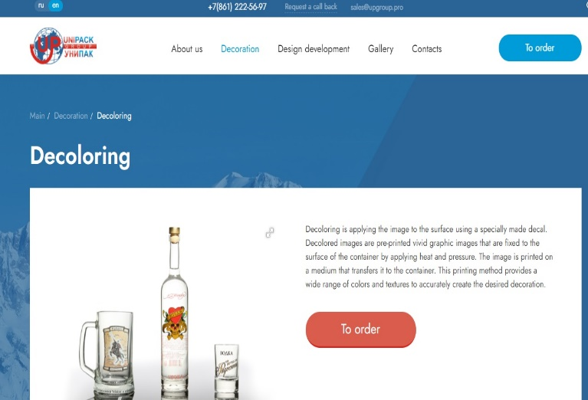
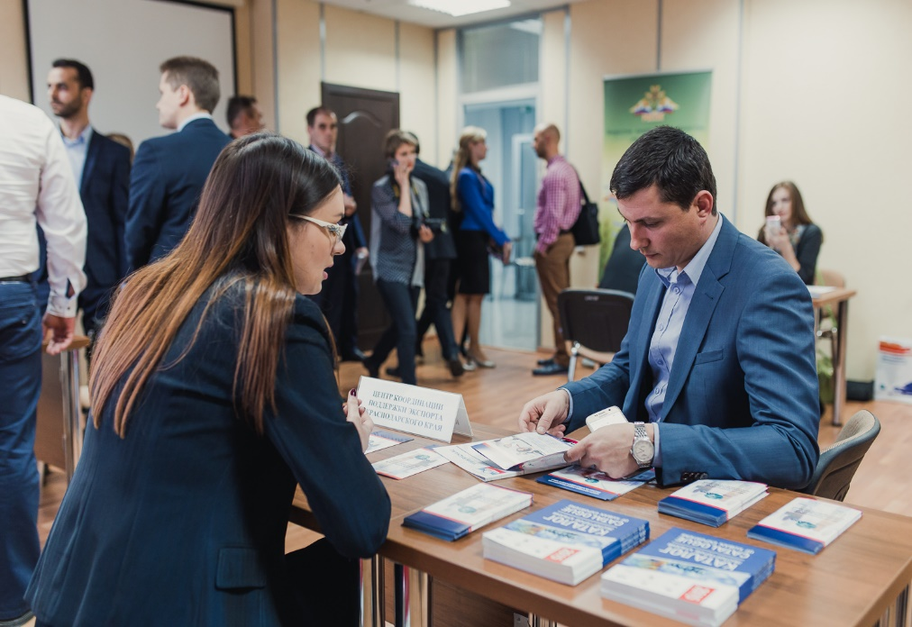

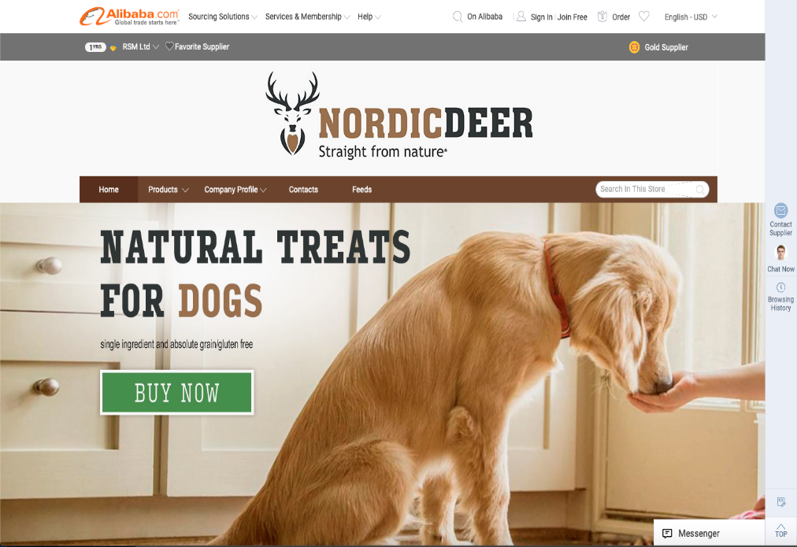
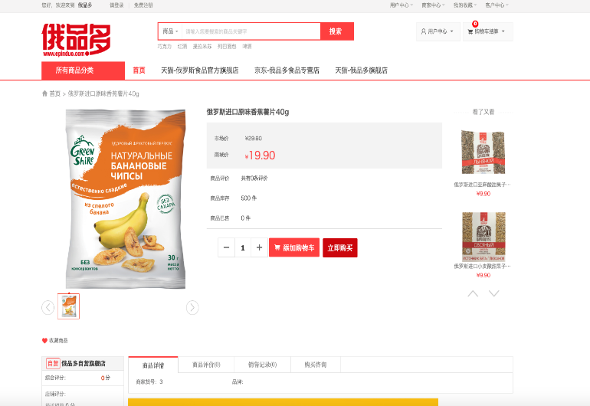
2. Подготовка МСП к экспорту
Центр поддержки экспорта Краснодарского края
Размещение компаний на крупнейших ЭТП:
Ebay, Alibaba, Amazon, Epinduo, Allbiz и др.
Экспертиза и сопровождение экспортного
контракта
Содействие в организации и осуществлении транспортировки продукции за рубеж
Консультирование по условиям экспорта товара (работы, услуги) на рынок страны потенциального
иностранного покупателя
Переводы деловых материалов, маркетинговые исследования, создание интернет-сайтов на иностранном языке (в рамках коробочного продукта)

Slide 5
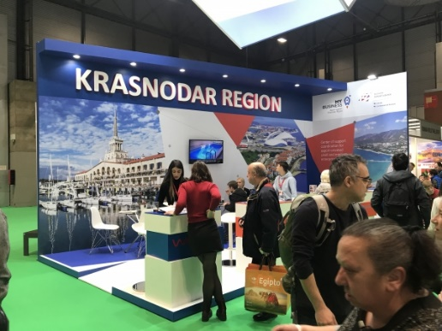
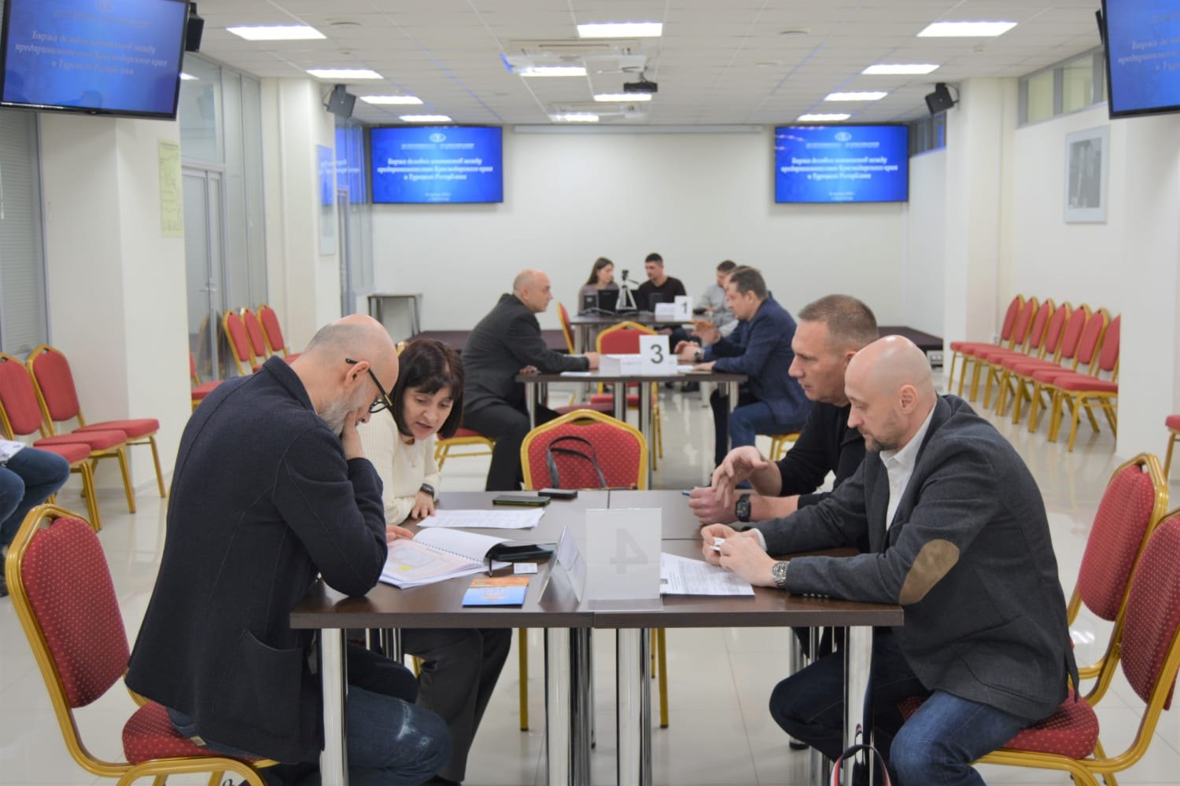
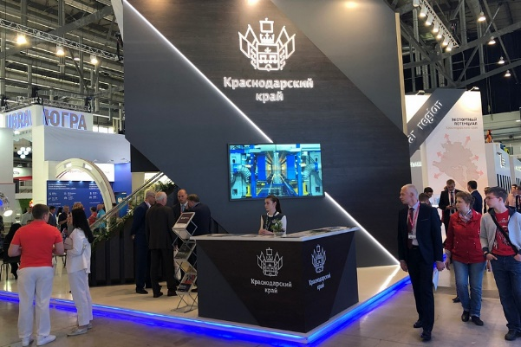
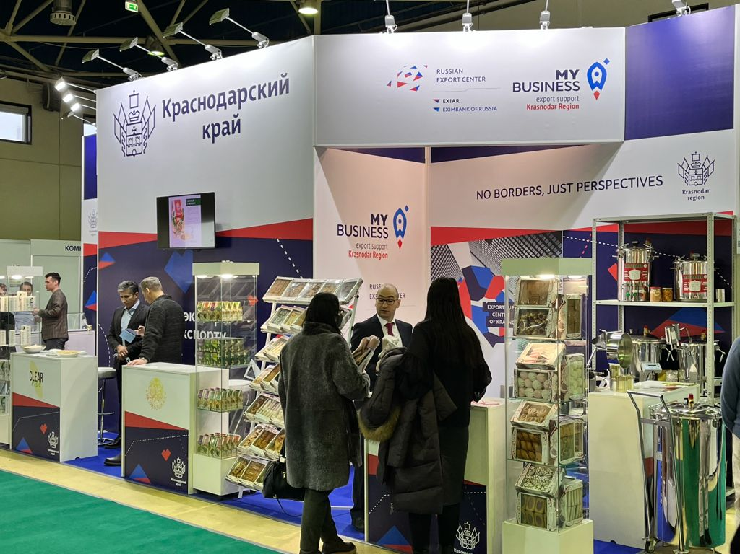
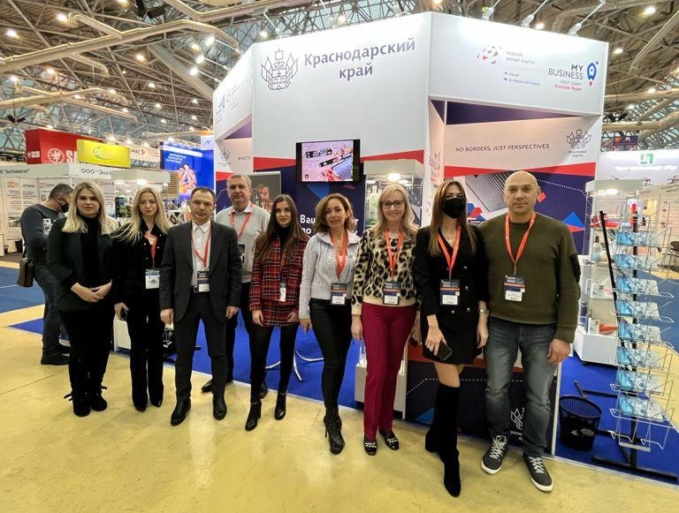
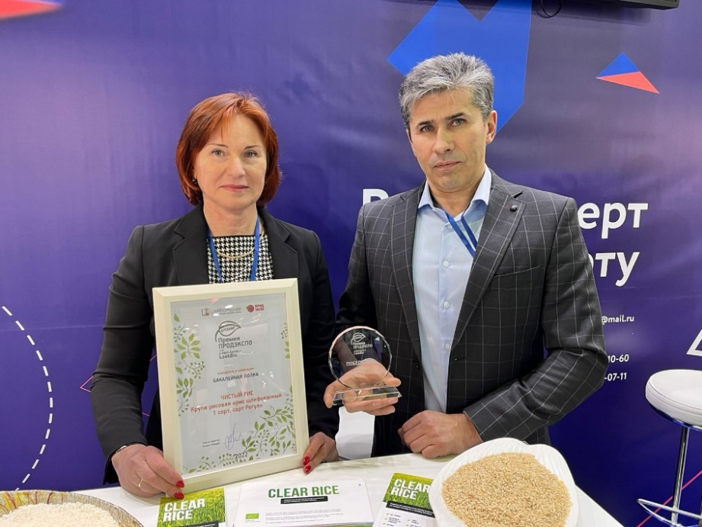
3. Контакт с зарубежным партнером
Центр поддержки экспорта Краснодарского края
Зарубежные международные выставки, коллективные стенды, экспонирование товара
Российские международные выставки, коллективные стенды, экспонирование товара
Поиск и подбор иностранных покупателей, в т.ч в формате видеоконференцсвязи
Зарубежные бизнес-миссии, организация переговоров
Приёмы иностранных закупочных делегаций на территории Краснодарского края

Slide 6

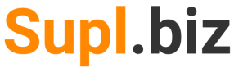
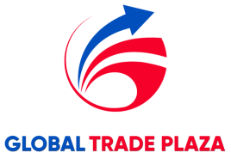
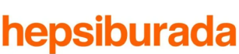
МЕРЫ ПОДДЕРКИ (СИСТЕМЫ ЛЬГОТ И ПРЕФЕРЕНЦИЙ) для победителей краевого конкурса в области качества «СДЕЛАНО НА КУБАНИ».
Размещение субъектов МСП на международных электронных торговых площадках
Центр поддержки экспорта Краснодарского края
Alibaba - крупнейшая международная B2B площадка в мире, которая направлена на поиск потенциальных партнеров и осуществление оптовых сделок.
Supl.biz - одна из крупнейших оптовых торговых площадок, в каталоге которой насчитывается около 11 миллионов товаров, начиная от одежды и заканчивая крупной бытовой техникой и туристическим снаряжением.
Национальный магазин Amazon.com.tr - национальный магазин в турецком филиале маркетплейса Amazon. Позволяет обеспечить для российских производителей удобный и понятный выход на внутренний онлайн-рынок мира, повысить общую узнаваемость российской продукции на большом количестве направлений для российского экспорта.
Hepsiburada - турецкий гигант электронной коммерции, который также называют Амазонкой Турции. Площадка предлагает различные продукты на своей платформе, включая электронику, одежду, канцелярские товары, а также товары по уходу за ребенком и родителями
Global trade plaza - международная B2B-площадка. Заинтересованные покупатели и
актуальные запросы от потенциальных партнеров со всего мира.
И другие.
Для получения услуги по размещению субъекта МСП на международных электронных торговых площадках необходимо подать заявку по подбору наиболее подходящих маркетплейсов для экспорта на платформе «Мой экспорт» информационной системы «Одно окно» (myexport.exportcenter.ru)

Slide 7

КОНКУРС «ЭКСПОРТЕР ГОДА»
Центр поддержки экспорта Краснодарского края
Региональный конкурс «Экспортер года» – премия, на которой отмечают лучших краевых экспортеров среди субъектов МСП по итогам прошедшего года.
Номинации:
Базовые:
«Экспортер года в сфере промышленности»;
«Экспортер года в сфере базовой продукции АПК»;
«Экспортер года в сфере готового продовольствия».
Дополнительные:
«Лучшая женщина-экспортер».
Выгоды от участия:
Признание достижений экспортеров на государственном уровне
Ценные призы (стенды) для развития экспорта
Публикации в средствах массовой информации
Срок подачи заявок: до 24 апреля 2023 г.

Slide 8

ИТОГИ РАБОТЫ ЦПЭ В 2022 году
Центр поддержки экспорта Краснодарского края
545
поддержанных субъектов МСП
> 2400
оказанных
услуг
80
организованных и проведенных мероприятия
69
субъект МСП выведен на экспорт
2019 год
2020 год
2021 год
2019 год
2020 год
2021 год
2177
Объем поддержанного экспорта субъектов МСП –
58,2 млн долл США (~ 4 млрд руб)
География продаж –
26 стран экспорта:
Бангладеш, Германия, Грузия, Египет, Израиль, Индия, Индонезия, Иран, Китай, Бахрейн, Люксембург, Малайзия, Монголия, ОАЭ, Польша, Саудовская Аравия, Сингапур, США, Турция, Южная Осетия, страны СНГ
523
1150
459
1041
371
Количество субъектов МСП, получивших гос. поддержку, ед.
Количество оказанных услуг, ед.
Центр является оператором образовательных проектов АО «РЭЦ»:
«Жизненный цикл экспортного проекта» (11 семинаров)
«Экспортный форсаж» (6 тематических модулей)
«Экспортный стандарт для МСП» (5 тематических модулей)
4

Slide 9
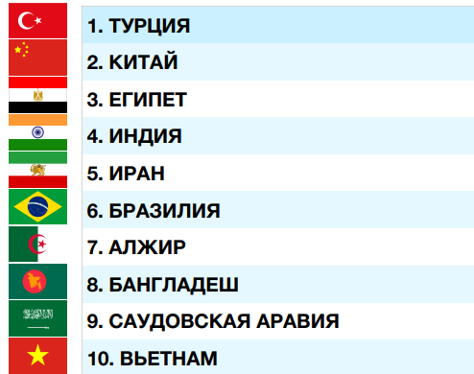
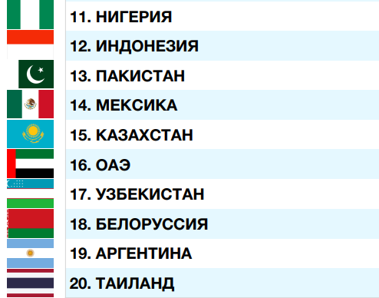
АНАЛИТИКА
Центр поддержки экспорта Краснодарского края
Рейтинг перспективности стран для экспорта
5

Slide 10

Требования к получателям услуг
Центр поддержки экспорта Краснодарского края
Получателем услуг может стать субъект МСП,
соответствующий следующим требованиям:
Субъект малого и среднего предпринимательства – юридическое лицо
или индивидуальный предприниматель, соответствующий требованиям, установленным ст. 4 Федерального закона от 24.07.2007 № 209-ФЗ
Зарегистрирован на территории Краснодарского края
в установленном законодательством порядке
Сведения о компании содержатся в Едином реестре субъектов МСП
на сайте Федеральной налоговой службы (https://rmsp.nalog.ru)
Компания не осуществляет запрещенные законодательством Российской Федерации виды деятельности

Slide 11

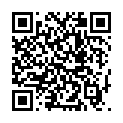

Центр поддержки экспорта Краснодарского края
г. Краснодар, ул. Трамвайная, 2/6,
БЦ «Меркурий», офис 407
Тел. +7 (861) 231-10-60
Факс +7 (861) 231-10-90
www.kubanexport.ru
https://t.me/kubanexport

